Slide 1


Integrantes: Burgos Quintero Pereda Guzmán Eduardo Alberto Angel y Migueliiiiiin
Shopping Spot

Slide 2

Objetivo Principal
Nuestro objetivo principal es desarrollar un sistema que su función principal es notificar al usuario cuando un producto está por agotarse o agotado, con el fin que pueda reponer dicho producto.
Destino
Hogares de clase media, clase media-alta.
Oficinas o corporativos que cuenten con servicios de cafetería.
Restaurantes y comedores.
Shopping Spot

Slide 3
Justificación
Shopping Spot
Shopping Spot

Slide 4
Narrativa
Shopping Spot es un producto enfocado a la asistencia de compras de diferentes productos alimenticios no refrigerados que se encuentran en el hogar. Con este producto se piensa resolver los diferentes problemas al momento de comprar productos en el supermercado, tales como comprar productos que ya se tienen en el hogar, olvidar comprar productos faltantes y olvidar comprar productos nuevos para reemplazar los ya caducados. El producto es de fácil montaje y configuración, diseñado apropiadamente para los diferentes espacios que puede tener una cocina, alacena o bodega de alimentos.
El producto avisa al usuario los productos que necesita y no necesita comprar por medio de notificaciones y una interfaz simple e intuitiva.
Shopping Spot

Slide 5
Funciones
Shopping Spot

Slide 6
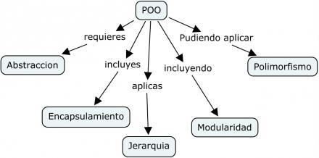
Paradigma: Poo
Es un paradigma de la programación de computadores que tiene como objetivo el desarrollo computacional basado en una colección de objetos que están interrelacionados y trabajan conjuntamente para resolver un problema. Surge dentro de los paradigmas de la programación como un enfoque diferente al momento de obtener soluciones computacionales.
Shopping Spot

Slide 7
Ciclo de Vida: Prototipos
Shopping Spot

Slide 8
Técnicas de Recolección
Shopping Spot

Slide 9
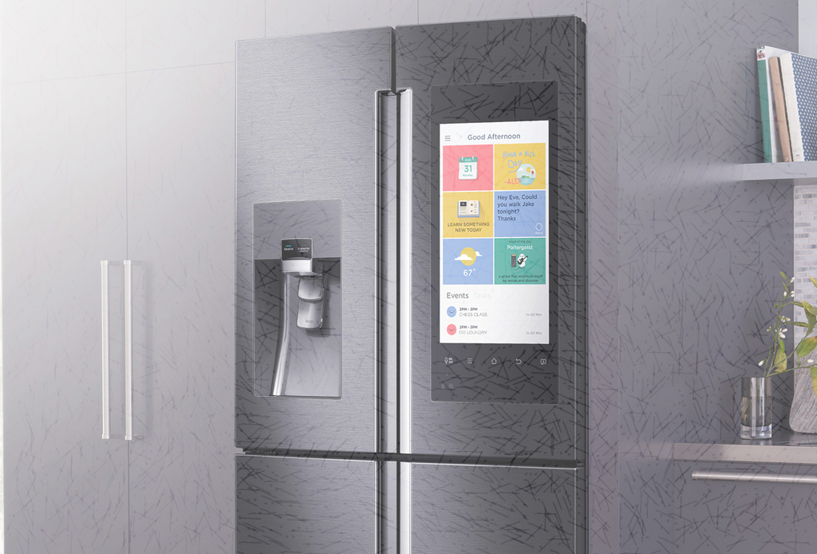

Competencias en el Mercado
Distinción:
Dirigido a alimentos que no necesitan refrigeración.
Bajo costo.
Fácil instalación.
Ventajas:
La aplicación es intuitiva y fácil de configurar.
Shopping Spot

Slide 10



Software
Shopping Spot

Slide 11
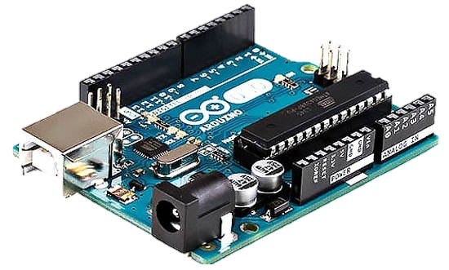
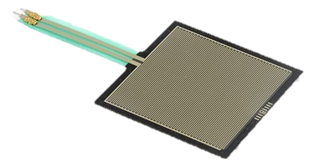
Hardware
Shopping Spot

Slide 12


Sistema Operativo
Shopping Spot

Slide 13
Procesos
Shopping Spot

Slide 14
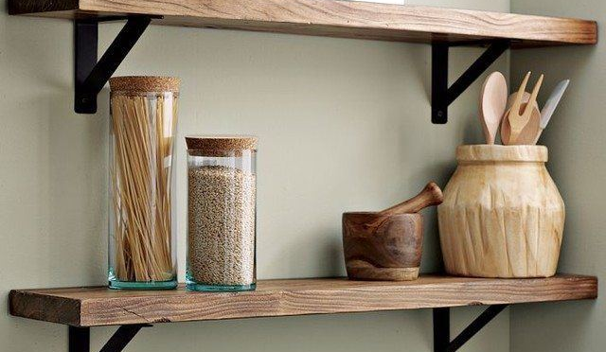
Metodología Coad &Yourdon
Shopping Spot

Slide 15
C&Y Narrativa
En un inicio el usuario adquirirá un producto “Shopping Spot”, el cual incluirá una repisa con dos contenedores de fácil instalación, además esta repisa ya incluirá el Arduino, junto con los sensores necesarios para la gestión de los productos que se pondrán en los contenedores.
El usuario descargará la aplicación “Shopping Spot” para Android, con la cual realizará la configuración del producto “Shopping Spot” junto con la aplicación, estableciendo la conexión con el Arduino. La aplicación detectará cuando un alimento será puesto en la repisa y pedirá al usuario ingresar datos sobre este producto. La aplicación permitirá agregar más productos aunque estos no estén en las repisas, así como modificar información previamente ingresada o eliminarlos.
La aplicación contará con una sección de ayuda, una sección de monitoreo de los alimentos, una sección de gestión de los alimentos y una sección de ajustes.
El usuario tendrá a su disposición la información de los alimentos y el estado de estos desde la aplicación en cualquier momento.

Slide 16
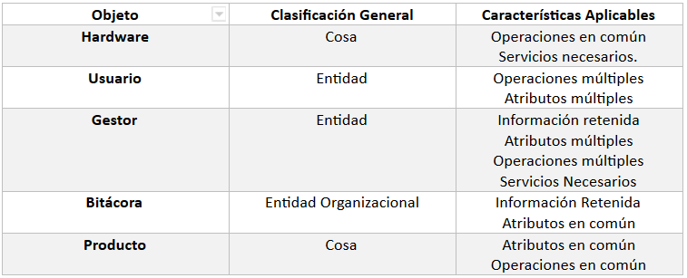
C&Y Filtración de Objetos

Slide 17
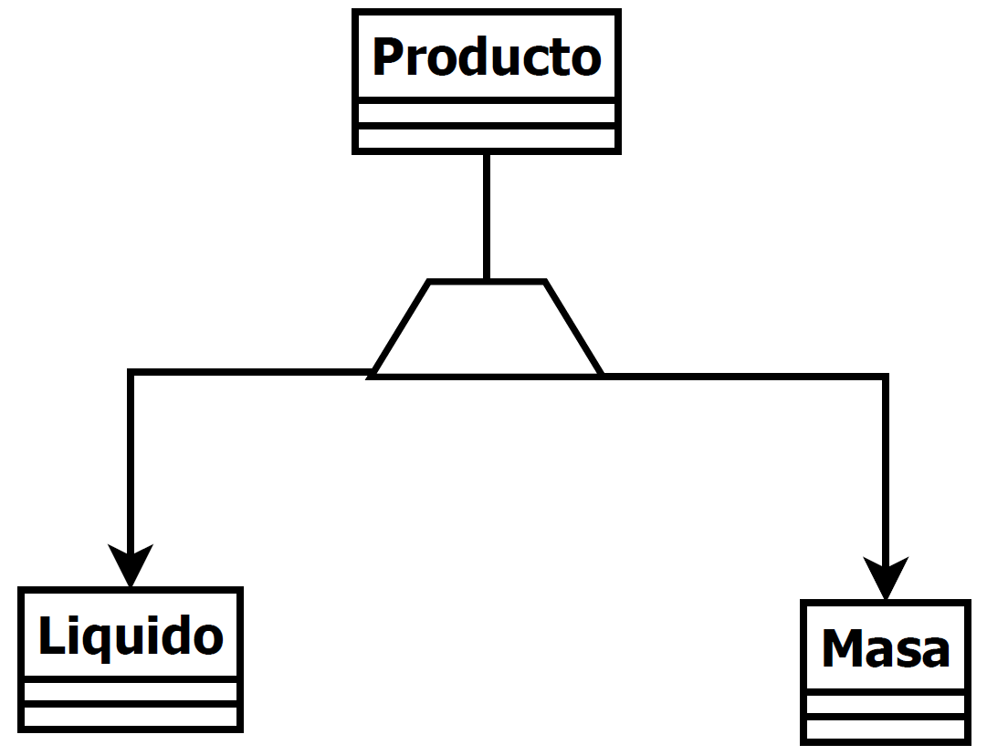
C&Y Diagrama Clasificación

Slide 18
C&Y Diagrama Ensamble

Slide 19
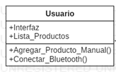
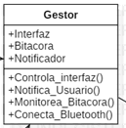
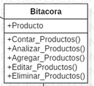
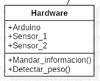
C&Y Diagrama Definición de Temas

Slide 20
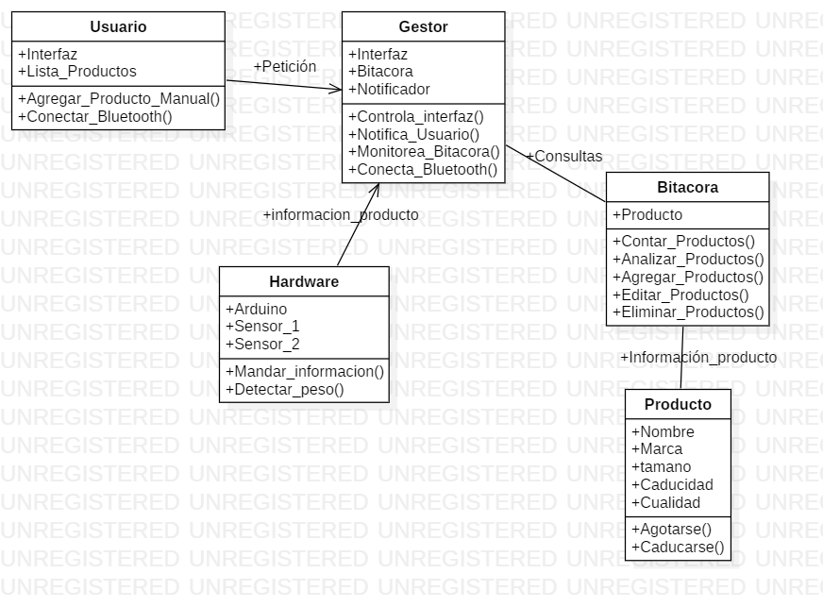
C&Y Diagrama Conexión e Instancia de Objetos

Slide 21
C&Y Diccionario de Objetos
Objeto | Atributos | Operaciones
Usuario | Interfaz Lista_Productos | Agregar_Producto_Manual() Conectar_Bluetooth()
Gestor | Interfaz Bitácora Notificador | Controla_Interfaz() Notifica_Usuario() Monitorea_Bitacora() Conecta_Bluetooth()
Producto | Nombre Imagen de Producto Marca Caducidad Peso | Caducar Agotar
Bitácora | Producto | Contar_Productos() Analizar_Productos() Agregar_Productos Editar_Productos() Eliminar_Productos()
Hardware | Arduino Sensor_1 Sensor_2 | Mandar_Informacion() Detectar_Peso()

Slide 22
Metodología Gane & Sarson
Shopping Spot

Slide 23
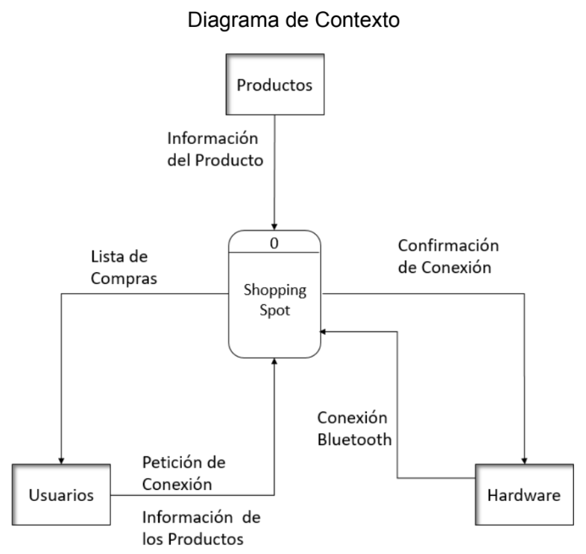
G & S Diagrama de Contexto

Slide 24
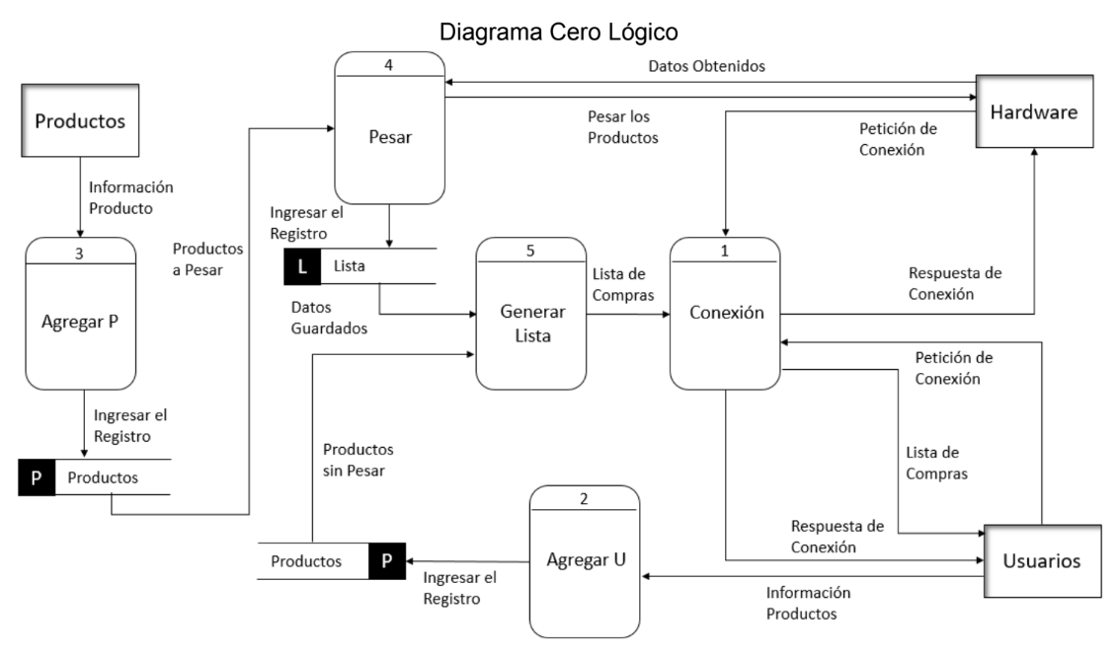
G & S Diagrama Cero Lógico

Slide 25
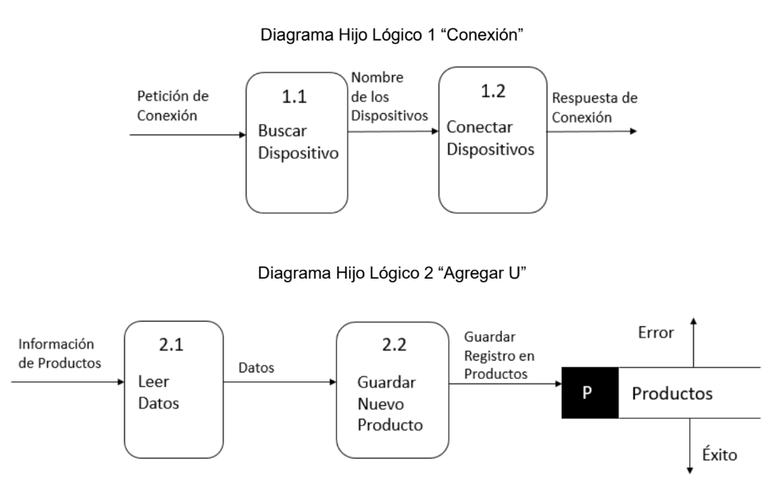
G & S Diagrama Hijo Lógico 1

Slide 26
G & S Diagrama Hijo Lógico 2

Slide 27
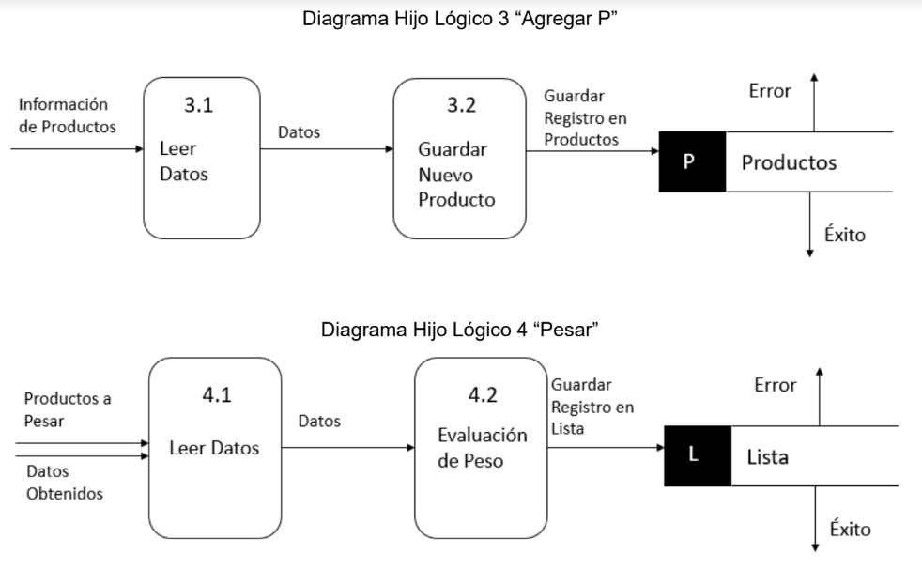
G & S Diagrama Hijo Lógico 3

Slide 28
G & S Diagrama Hijo Lógico 4

Slide 29
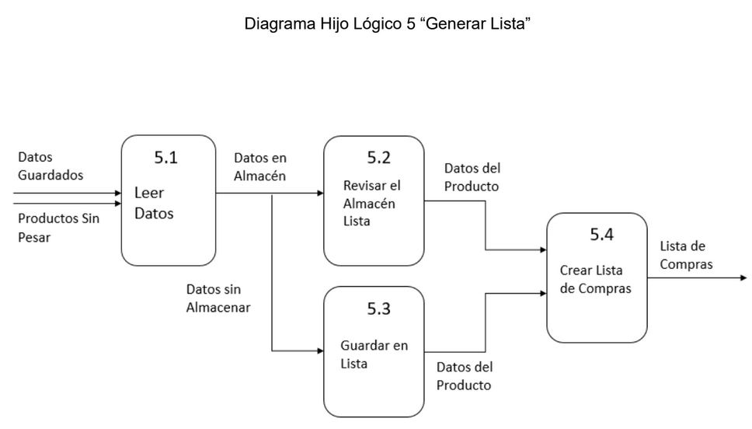
G & S Diagrama Hijo Lógico 5

Slide 30
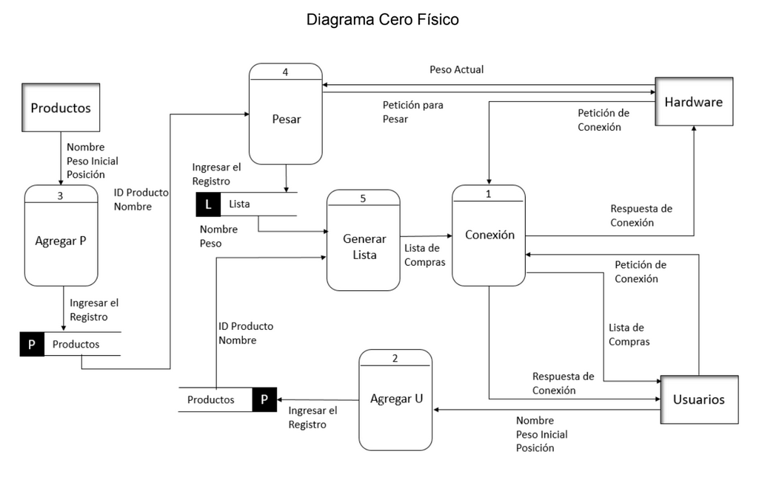
G & S Diagrama Cero Físico

Slide 31
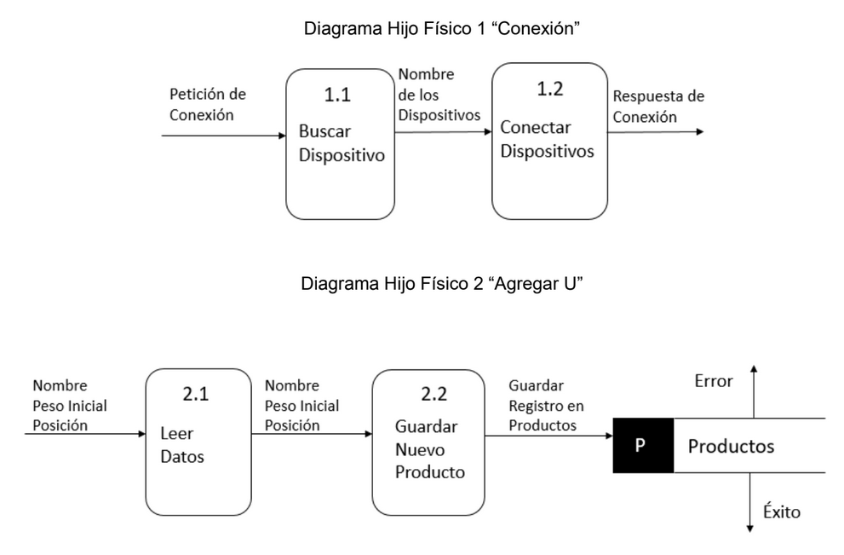
G & S Diagrama Hijo Físico 1

Slide 32
G & S Diagrama Hijo Físico 2

Slide 33
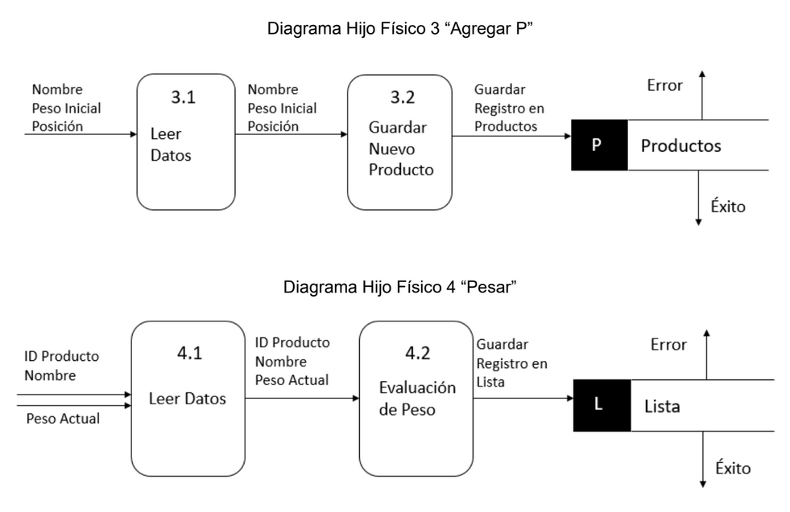
G & S Diagrama Hijo Físico 3

Slide 34
G & S Diagrama Hijo Físico 4

Slide 35
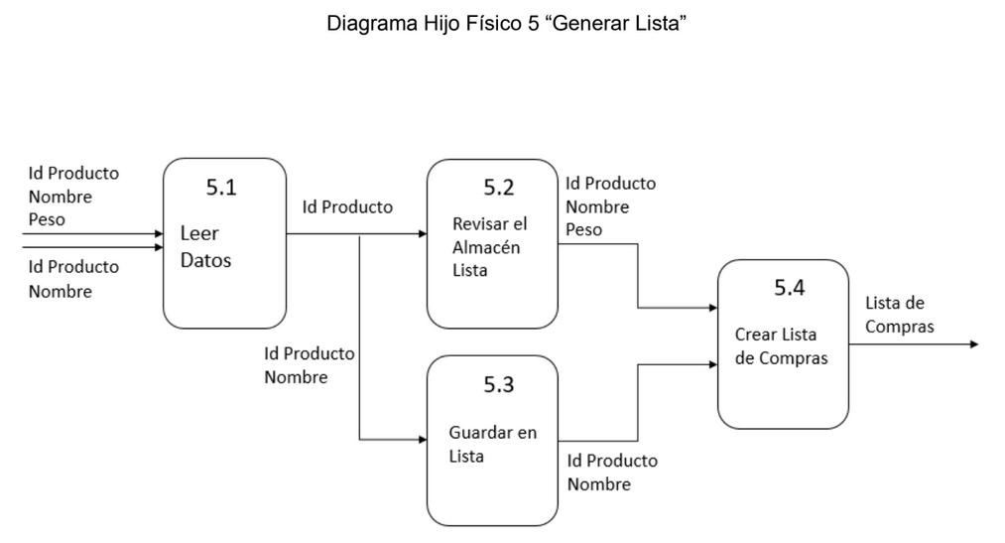
G & S Diagrama Hijo Físico 5

Slide 36
Diagramas UML
Shopping Spot

Slide 37
Empaquetado
Shopping Spot

Slide 38
Modelo de Negocios
Shopping Spot

Slide 39
Estimación de Desarrollo
Shopping Spot

